Slide 1

Projeto Mobile Conversor
de moedas

Slide 2








Antônio Henrique Leitão Barros 01647043
Ciência da computação
Felipe Farias Galvão 01608490
Ciência da computação
Emanuel Ernesto de Andrade Rego 01614951
Ciência da computação
Guilherme de Luna 01615925
Ciência da computação
Thiago Oliveira Lima Pessoa 01089643
Ciência da computação
Wesley Ruan de Lima Silva 01555915
Ciência da computação

Slide 3



1
Estrutura analítica do projeto -EAP
2
Atribuições de tarefas / Custos e investimentos
3
Cronograma de GANTT / MIRO
4
Casos de uso / Protótipos / Demonstração de uso
5
Referências / Agradecimentos

Slide 4



Slide 6


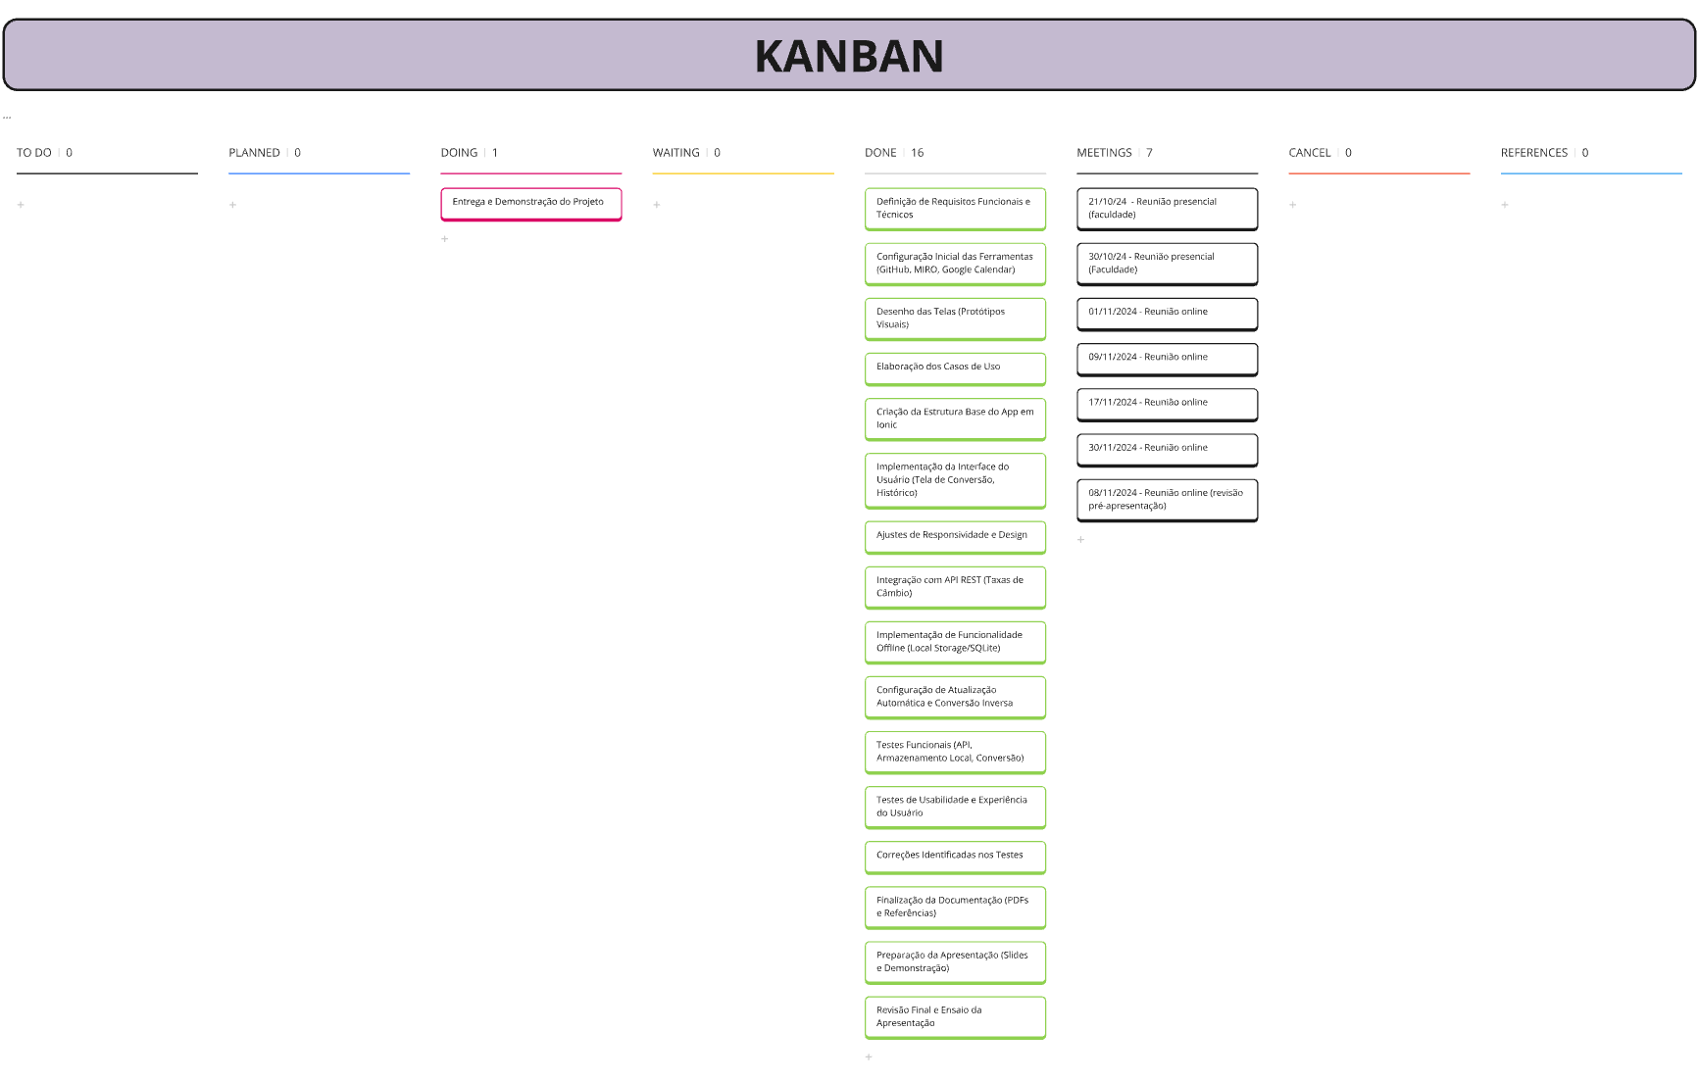

Slide 8



Slide 9
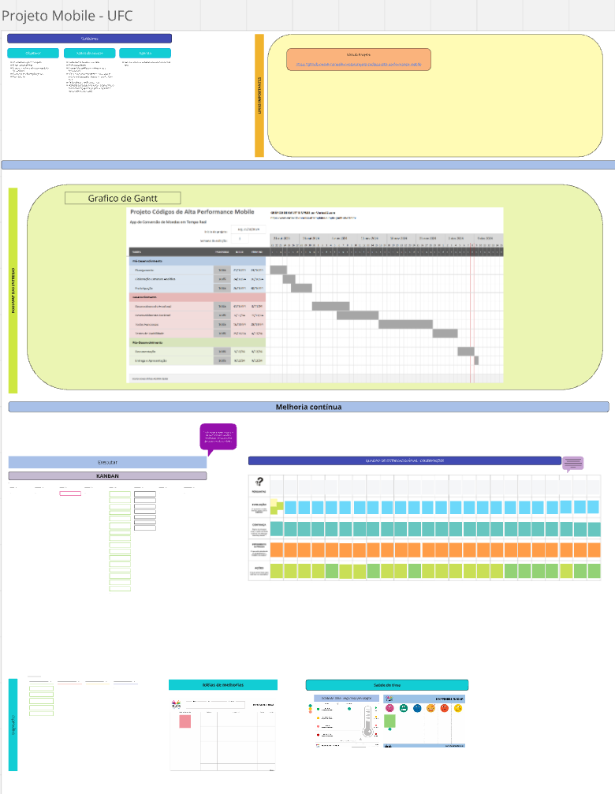
Link MIRO: https://miro.com/app/board/uXjVKRun7Dk=/

Slide 10


Caso de Uso 1: Realizar Login no Sistema
ID | UC001
Título | Realizar Login no Sistema
Ator Principal | Usuário
Objetivo | Permitir que o usuário entre no sistema utilizando credenciais válidas
Pré-condição | O usuário deve possuir uma conta no sistema.
Pós-condição | O usuário terá acesso às funcionalidades restritas do sistema.
Diagrama | Fluxograma simples mostrando o login com sucesso ou falha
Fluxo Principal | 1. O usuário acessa a tela de login.
 | 2. O usuário insere o nome de usuário e senha.
 | 3. O sistema valida as credenciais.
 | 4. O sistema permite o acesso ao sistema.
Fluxo Opcional | Esqueci minha senha: O usuário solicita recuperação de senha e segue o fluxo de recuperação.
Fluxo Alternativo | Se a senha estiver incorreta: O sistema exibe uma mensagem de erro e solicita nova tentativa.
Tratamento de Exceções | Caso o servidor de autenticação esteja indisponível, o sistema notifica o erro e solicita tentar novamente.

Slide 11
Caso de Uso 2: Converter Moeda
ID | UC002
Título | Converter Moeda
Ator Principal | Usuário
Objetivo | Permitir que o usuário converta valores entre duas moedas
Pré-condição | O usuário deve estar autenticado no sistema e ter selecionado moedas de origem e destino.
Pós-condição | O sistema exibe o valor convertido.
Diagrama | Fluxograma mostrando a escolha das moedas, entrada do valor e exibição da conversão
Fluxo Principal | 1. O usuário seleciona a moeda de origem e a moeda de destino.
 | 2. O usuário insere o valor.
 | 3. O sistema consome a API de conversão e exibe o valor convertido.
Fluxo Alternativo | Se a API falhar, o sistema utiliza a última taxa de câmbio armazenada localmente.
Tratamento de Exceções | Se o valor inserido for inválido (ex: letras), o sistema exibe uma mensagem de erro e solicita um novo valor.

Slide 12
Caso de Uso 3: Histórico de Conversões
ID | UC003
Título | Histórico de Conversões
Ator Principal | Usuário
Objetivo | Mostrar as conversões realizadas anteriormente pelo usuário
Pré-condição | O usuário deve estar autenticado no sistema.
Pós-condição | O sistema exibe um histórico de conversões passadas.
Diagrama | Fluxograma simples que ilustra a exibição de histórico armazenado
Fluxo Principal | 1. O usuário acessa a tela de histórico.
 | 2. O sistema consulta o histórico armazenado no dispositivo.
 | 3. O sistema exibe a lista de conversões passadas.
Fluxo Alternativo | Se o histórico estiver vazio, o sistema exibe uma mensagem informando isso.

Slide 13
Mostrar Word com a parte do documentador.

Slide 14
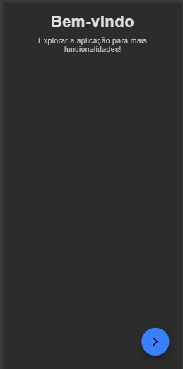
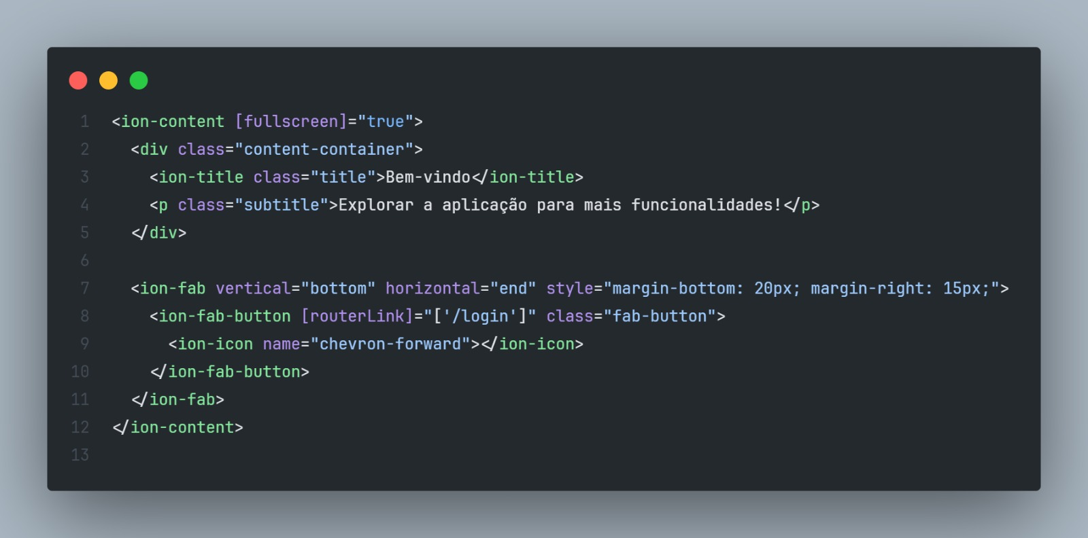

Slide 15
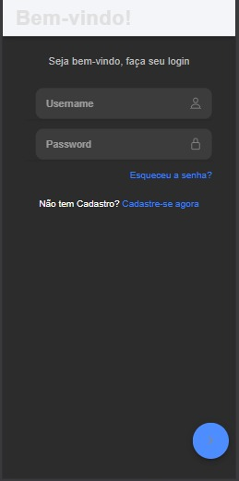
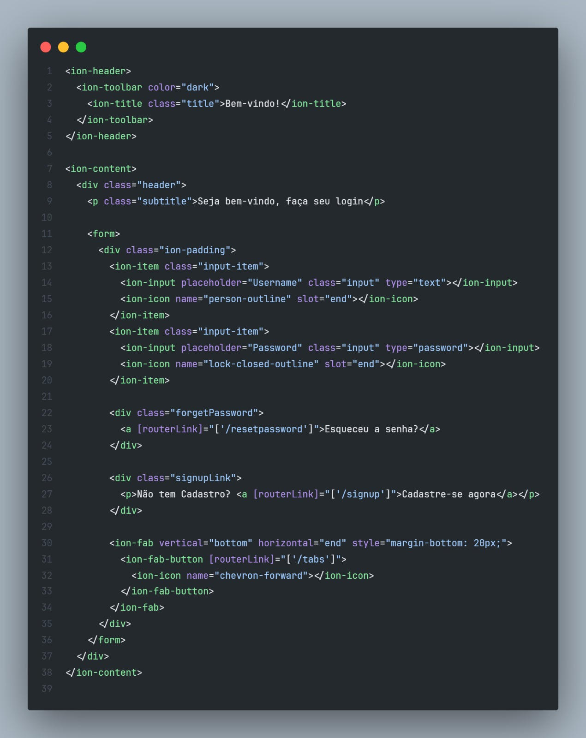


Slide 16
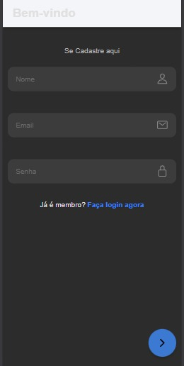
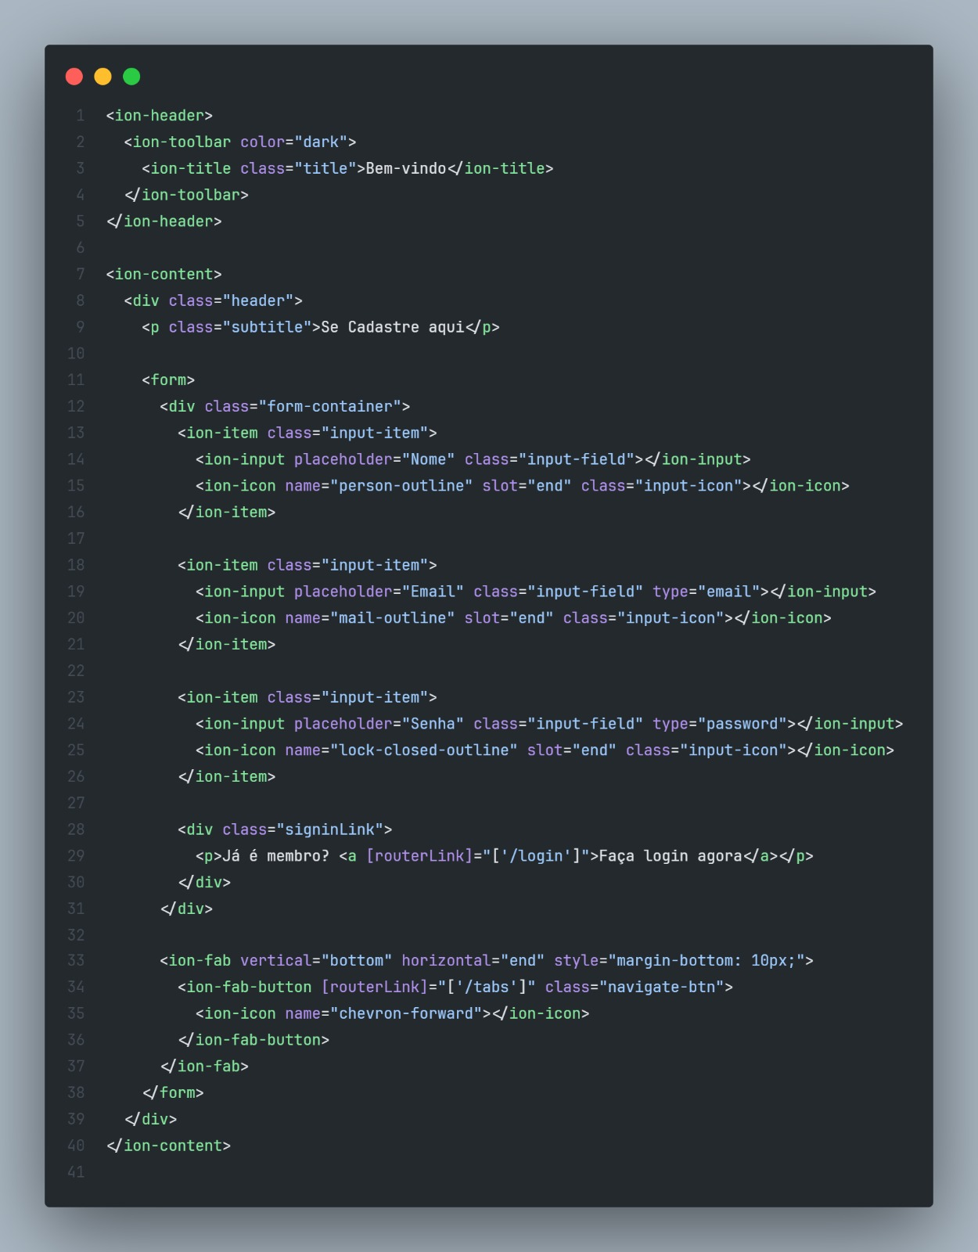

Slide 17
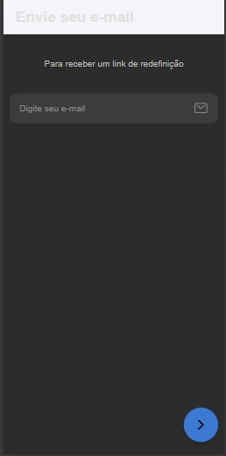
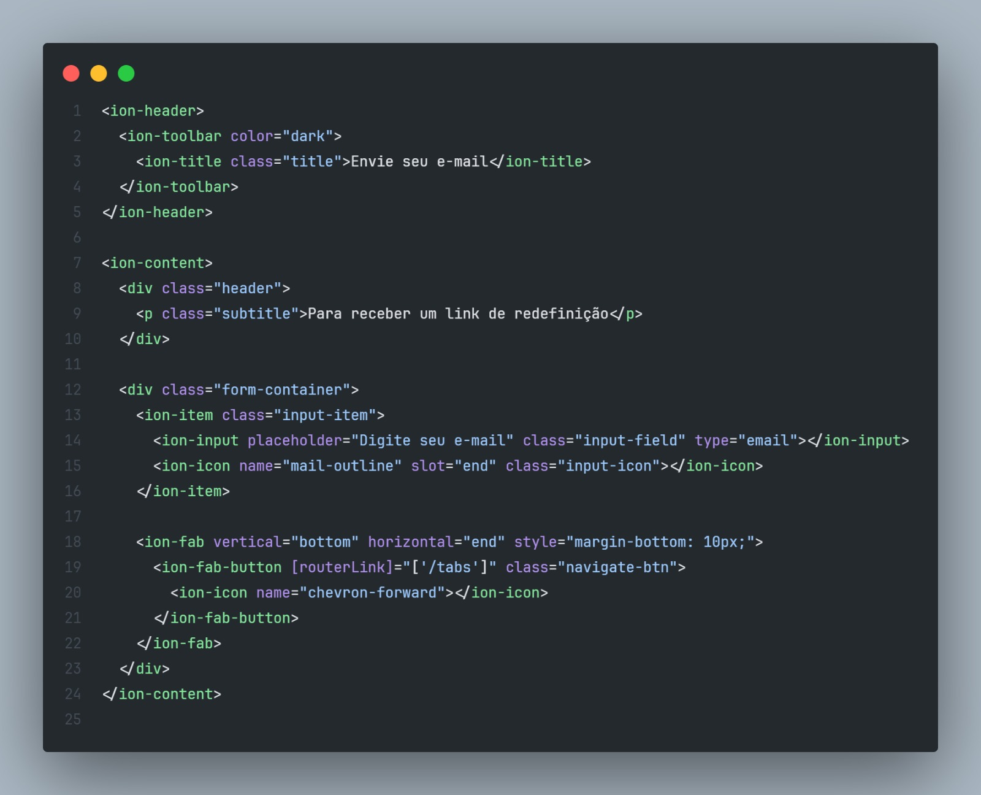

Slide 18
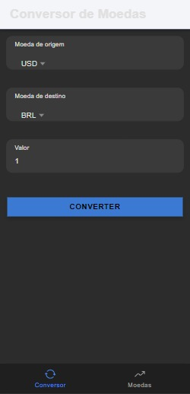
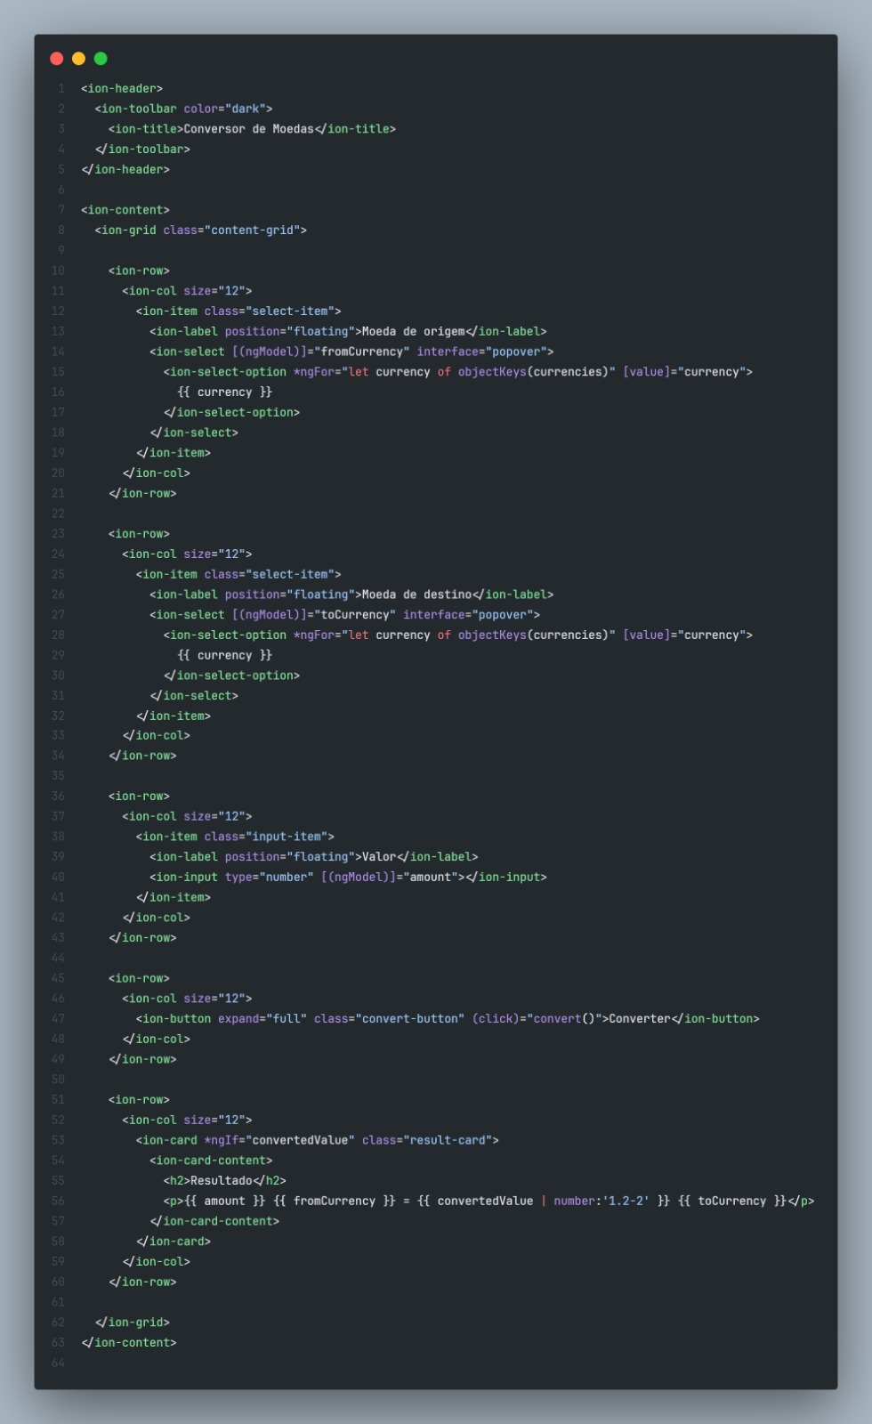

Slide 19
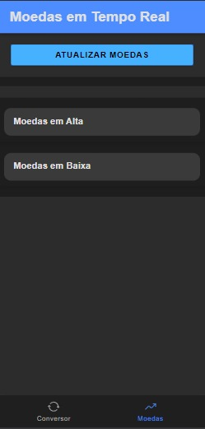
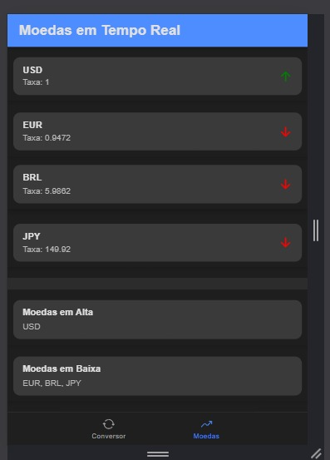
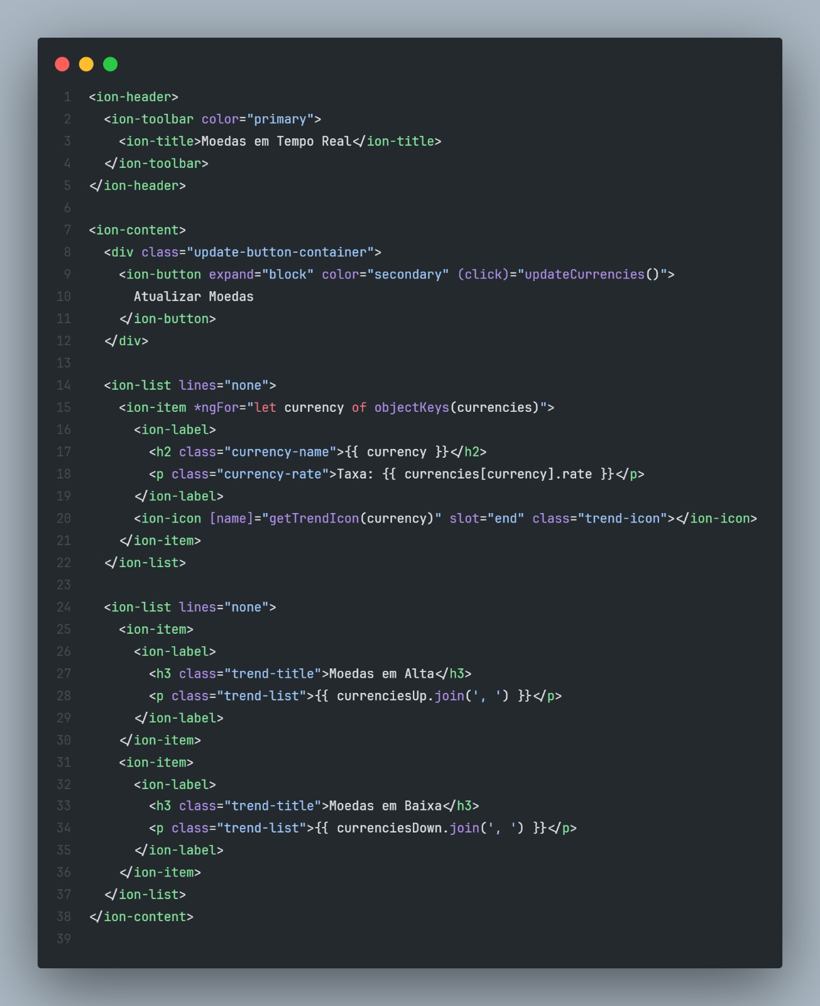

Slide 20
Demonstração do app.

Slide 21


Kerzner, H. Gestão de Projetos: As Melhores Práticas. 11ª Edição. Bookman, 2020.
Abrange planejamento, cronogramas e execução de projetos.
Oracle. Documentação MySQL. Disponível em: https://dev.mysql.com/doc/
Guia para desenvolvimento de sistemas usando bancos de dados relacionais.
Scrum.org. Guia Oficial do Scrum. Disponível em: https://scrumguides.org/
Guia para implementação da metodologia Scrum.
Sommerville, I. Engenharia de Software. 10ª Edição. Pearson, 2019.
Guia completo para o desenvolvimento de sistemas utilizando melhores práticas.
IEEE. Padrões de Desenvolvimento de Software. Disponível em: https://ieeexplore.ieee.org/
Referência para melhores práticas de engenharia de software.
Reis, E., & Freitas, J. Aplicação de Modelagem UML em Projetos de Sistemas de Informação. Revista de Informática Aplicada, 2018.
Casos práticos de uso da UML.

Slide 22
Obrigado!

